Slide 1
자비 어학연수 학점인정 신청방법 안내
OFFICE OF INTERNATIONAL AFFAIRS
DANKOOK·UNIVERSITY

Slide 2
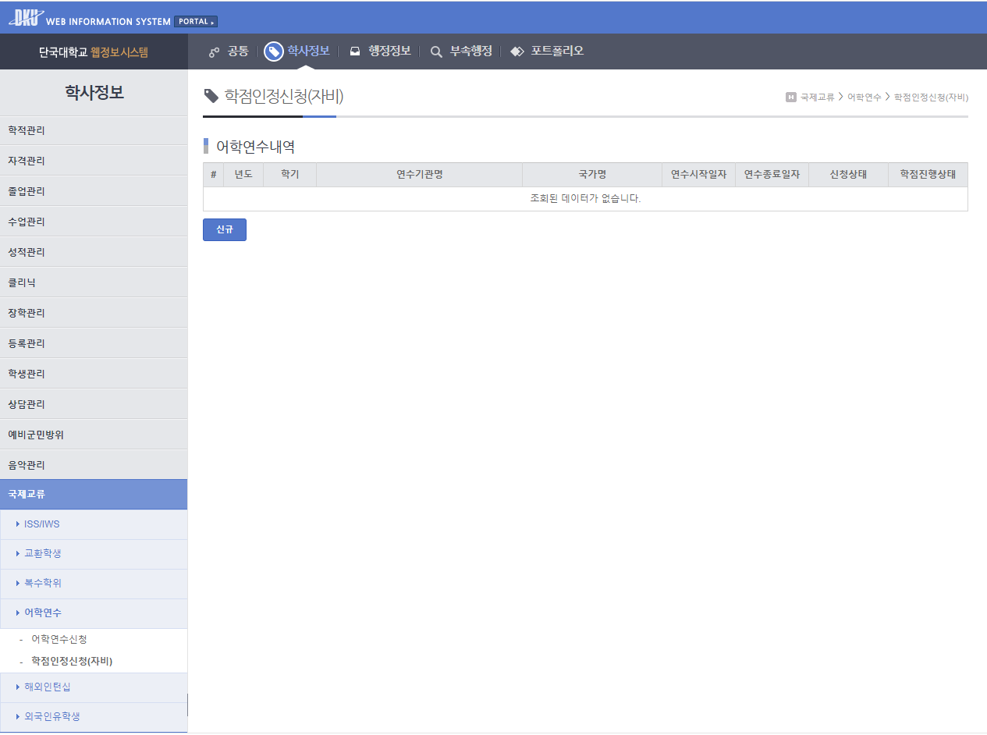
신청방법 (1)
1. 홈페이지 웹정보시스템 접속
2. 학사정보 클릭
3. 국제교류 클릭
4. 어학연수 클릭
5. 학점인정신청(자비) 클릭
6. 신규 클릭
①
②
⑥
[신규] 버튼을 클릭한다.
③
④
⑤
DANKOOK·UNIVERSITY

Slide 3
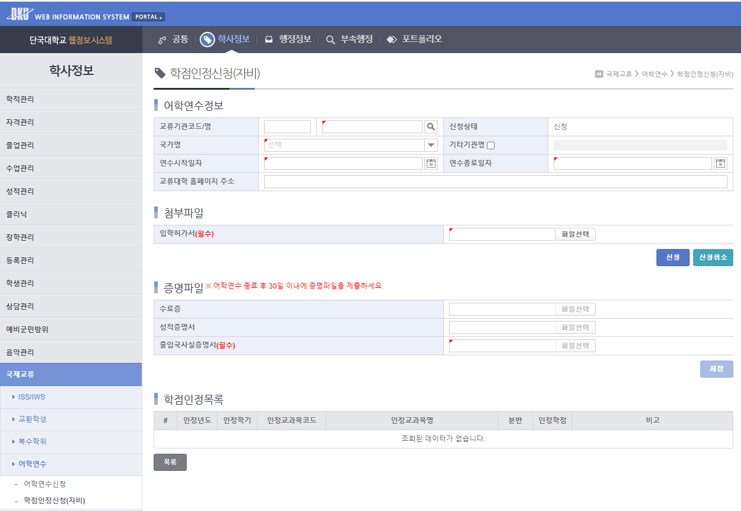
신청방법 (2)
1. 교류기관코드/명 입력
- 본인이 어학연수과정을 이수한 해외 대학을 검색하여 클릭
※ 반드시 영문 한 개의 단어로 입력하여 검색
※ “Dankook University”의 경우 “Dankook”만 입력해서 검색
- 검색해도 나오지 않을 경우 기타기관명을 클릭하여 직접 입력
※ 사설어학원에서 이수한 과정에 대해서는 학점인정 불가
2. 국가명 입력
3. 연수 시작 및 종료 일자 입력
- 반드시 프로그램의 연수 시작일 및 종료일을 기준으로 입력
4. 연수기관 홈페이지 주소 입력
5. 신청 클릭
①
②
③
④
어학연수 정보 입력 후 신청 버튼을 클릭
⑤
※ 증명파일은 승인 후 등록 가능합니다.
[신청취소] 버튼을 클릭하면 신청내역이 삭제 됩니다.
DANKOOK·UNIVERSITY

Slide 4
신청방법 (3)
1. 연수기관명 클릭
- 본인이 신청한 내용 확인 가능
2. 신청완료 → 접수완료 → 승인완료
- 국제처에서 신청을 접수하면 접수완료
- 국제처에서 신청 내용을 확인하고 승인하면 승인완료 3. 승인완료 후 연수기관명 클릭
- 증명서류 등록
③
①
②
연수기관명을 클릭하여 신청내용을 확인합니다.
※ 신청상태
- 신청완료
- 접수완료
- 승인완료
DANKOOK·UNIVERSITY

Slide 5
신청방법 (4)
1. 승인완료 현황 확인 2. 증명서류(PDF파일) 첨부
- 성적표 혹은 수료증 둘 중 하나만 첨부하여도 되나, 반드시 본인임을 증명할 수 있는 이름, 생년월일, 연수기간이 명시되어 있어야 함
- 연수기간이 포함된 출입국사실증명서를 발급받아 첨부
- 신청 당시 연수시작일과 연수종료일이 수료증에 기재된 연수기간과 상이한 경우 국제처로 문의 바람
3. 저장 클릭
담당자 승인처리 시 증명파일 항목을 입력할 수 있다.
①
?
수료증or성적표에 정확한 연수 기간이 명시되지 않은 경우
수료증에 연수 기간이 일(日)단위까지 명시되지 않은 경우에는
추가 증빙서류를 함께 업로드 해야만 학점인정 가능
※ 예: 연수 일정이 나와있는 기관 홈페이지 캡쳐, 연수 기관 담당자의 확인 문서, 연수프로그램 리플릿 등
②
증명파일을 선택한다.
③
DANKOOK·UNIVERSITY

Slide 6
신청방법 (5)
1. 신청완료 → 성적접수 → 학점반영
- 학생이 증명서류를 업로드하면 신청완료 - 국제처에서 학사팀에 성적접수하면 성적접수
- 학사팀에서 성적을 승인하면 학점반영 2. 신청완료 후 증명서류 원본 제출
- 웹정보시스템 신청 후 반드시 성적표/수료증/출입국사실증명서 원본을 아래의 제출처로 방문 제출하여야 신청이 완료됨
- 확인서(성적표/수료증)는 본인이 수학한 대학(기관)에서 본인이 직접 발급받아야 하며, 정해진 별도의 양식은 없음
3. 제출처
죽전: 국제관 314호 / 천안: 인문과학관 234호
※ 업무시간: 월-금 09:00~17:00 (점심시간 12:00~13:00)
4. 연수기관명 클릭
- 학점반영 후 학점인정목록 확인 가능
④
①
※ 학점진행상태
- 신청완료
- 성적접수
- 학점반영
④
DANKOOK·UNIVERSITY

Slide 7
주의사항
웹정보시스템으로만 신청하고 증명서류 원본을 제출하지 않은 학생은 학점인정 신청이 되지 않습니다.
증명서류에 본인임을 증명할 수 있는 이름, 생년월일, 연수기간이 반드시 명시되어 있어야 합니다.
출입국사실증명서는 연수기간이 포함되어 있어야 합니다.
복수기관에서 어학연수과정을 이수한 학생은 각각 따로 신청을 하여 주시기 바랍니다.
신청 건당 연수기간을 반영하여 학점인정을 합니다.
학점인정 신청이 완료된 후라 하더라도 증빙서류가 위조 또는 허위로 드러날 경우 학점인정이 취소됩니다.
해당기관에서 공인 수료증/성적증명서 발급이 불가능하다면 학점인정을 신청할 수 없습니다.
DANKOOK·UNIVERSITY

Slide 8
자비 해외인턴십 학점인정 신청안내
OFFICE OF INTERNATIONAL AFFAIRS
DANKOOK·UNIVERSITY

Slide 9
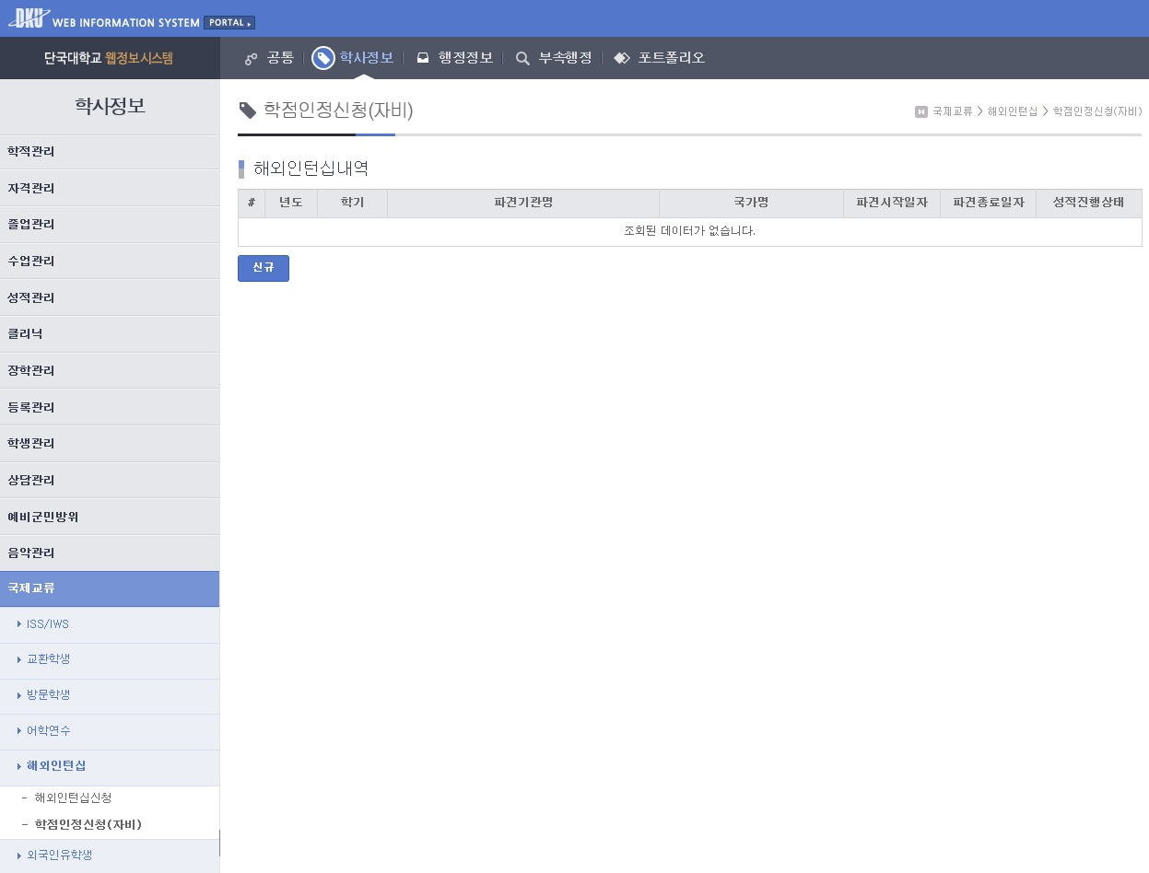
신청방법 (1)
①
1. 홈페이지 웹정보시스템 접속
2. 학사정보 클릭
3. 국제교류 클릭
4. 해외인턴십 클릭
5. 학점인정신청(자비) 클릭
6. 신규 클릭
②
⑥
③
④
⑤
DANKOOK·UNIVERSITY

Slide 10
신청방법 (2)
1. 인턴십기관명 입력
- 본인이 해외인턴십을 이수한 해외 기관을 영문으로 기입
2. 파견국가명 입력
3. 파견 프로그램명 입력
※ 반드시 영문 또는 국문 한 개의 단어로 입력
※ “Dankook University”의 경우 “Dankook”만 입력해서 검색
- 검색 후 나오지 않을 경우 직접 공식 명칭을 입력
4. 인턴십 시작일 및 종료일 입력
- 근로계약서에 나온 실질적인 인턴십 시작일 및 종료일을 기준으로 입력
5. 인턴십 에이전시 혹은 기관 홈페이지 입력
6. 근로계약서 첨부
- 근로계약서는 반드시 본인임을 증명할 수 있는 이름, 생년월일, 근무기간, 근무시간이 명시되어 있어야 함
- 하나의 파일만 업로드 가능하니, 파일이 여러 개인 경우 하나의 PDF 파
일로 결합하여 첨부
7. 신청 클릭
①
②
③
④
⑤
⑥
인턴십 정보 입력 후 신청 버튼을 클릭
⑦
[신청취소] 버튼을 클릭하면 신청내역이 삭제 됩니다.
DANKOOK·UNIVERSITY

Slide 11
신청방법 (3)
1. 인턴십기관명 클릭
- 본인이 신청한 내용 확인 가능
2. 신청완료 → 접수완료 → 승인완료
- 국제처에서 신청을 접수하면 접수완료
- 국제처에서 신청 내용을 확인하고 승인하면 승인완료 3. 승인완료 후 연수기관명 클릭
- 활동확인서 제출
①
③
②
※ 신청상태
- 신청완료
- 접수완료
- 승인완료
인턴십기관명을 클릭하여 신청내용을 확인합니다.
DANKOOK·UNIVERSITY

Slide 12
신청방법 (3)
승인완료 현황 확인
인턴활동 확인서 양식 다운로드
- 인턴활동확인서는 정해진 양식을 다운로드 한 후 본인이 참가한 기관에서 직접 요청하여 발급받아야 함
3. 증명서류(PDF파일) 첨부
- 인턴활동확인서 및 출입국사실증명서에는 반드시 본인임을 증명할 수 있는 이름, 생년월일, 연수기간이 명시되어 있어야 함
- 연수기간이 포함된 출입국사실증명서를 발급받아 첨부
- 신청 당시 연수시작일과 연수종료일이 확인서에 기재된 연수기간과 상이한 경우 국제처로 문의 바람
4. 저장 클릭
담당자 승인처리 시 활동확인서 제출 가능
①
인턴십 활동확인서 양식을 다운로드
②
증명파일 선택
③
④
DANKOOK·UNIVERSITY

Slide 13
신청방법 (5)
1. 신청완료 → 성적접수 → 학점반영
- 학생이 증명서류를 업로드하면 신청완료 - 국제처에서 학사팀에 성적접수하면 성적접수
- 학사팀에서 성적을 승인하면 학점반영 2. 신청완료 후 증명서류 원본 제출
- 웹정보시스템 신청 후 반드시 활동확인서/출입국사실증명서 원본을 아래의 제출처로 방문 제출하여야 신청이 완료됨
- 확인서(성적표/수료증)는 본인이 수학한 대학(기관)에서 본인이 직접 발급받아야 하며, 정해진 별도의 양식은 없음
3. 제출처
죽전: 국제관 314호 / 천안: 인문과학관 234호
※ 업무시간: 월-금 09:00~17:00 (점심시간 12:00~13:00)
4. 연수기관명 클릭
- 학점반영 후 학점인정목록 확인 가능
④
①
※ 학점진행상태
- 신청완료
- 성적접수
- 학점반영
DANKOOK·UNIVERSITY

Slide 14
주의사항
웹정보시스템으로만 신청하고 인턴활동확인서 및 출입국사실증명서 원본을 제출하지 않은 학생은 학점인정 신청이 되지 않습니다.
확인서에 본인임을 증명할 수 있는 이름, 생년월일, 인턴십 이수 기간이 반드시 명시되어 있어야 합니다.
출입국사실증명서는 해외 인턴 기간이 포함되어 있어야 합니다.
이수한 해외인턴십 기간을 합산하여 신청 가능합니다. 이때 확인서를 하나의 PDF로 결합하여 업로드 해주세요.
학점인정 신청이 완료된 후라 하더라도 증빙서류가 위조 또는 허위로 드러날 경우 학점인정이 취소됩니다.
해당기관에서 공인 확인서 발급이 불가능하다면 학점인정을 신청할 수 없습니다.
DANKOOK·UNIVERSITY

Slide 15
문의처
국 제 처
신청 및 제출 마감 : 2023.03.22(수) 15:00
죽전캠퍼스 | 천안캠퍼스
국제관 314호 국제교류팀 TEL. 031-8005-2606 iliwala@dankook.ac.kr | 인문과학관 234호 국제교육2팀 TEL. 041-550-1701 sharp30@dankook.ac.kr
DANKOOK·UNIVERSITY

